Slide 1

Spring基础及组件使用
TAHNK YOU FOR WATCHING
主讲老师：James QQ: 1076258117

Slide 2

01
Spring是什么
Spring是一种开源轻量级框架，是为了解决企业应用程序开发复杂性而创建的，Spring致力于解决JavaEE的各层解决方案，而不仅仅于某一层的方案。

Slide 3
02
Spring发展历程
2003年2月Spring框架正式称为一道开源项目，Spring致力于J2EE应用的各种解决方案，而不仅仅专注于某一层解决方案。可以说Spring是企业应用开发的“一站式”选择， Spring贯穿于表现层、业务层、持久层，然而Spring并不想取代那些已经有的框架，而是以高度的开放性，与这些已有的框架进行整合。

Slide 4
03
Spring的目标
1、让现有的技术更容易使用，
2、促进良好的编程习惯。
Spring是一个全面的解决方案，它坚持一个原则：不从新造轮子。已经有较好解决方案的领域，Spring绝不重复性实现，比如：对象持久化和OR映射，Spring只对现有的JDBC，Hibernate等技术提供支持，使之更容易使用，而不做重复的实现。Spring框架有很多特性，这些特性由7个定义良好的模块构成。

Slide 5
04
Spring体系结构
SpringCore | ApplicationContext | SpringWeb | MVC | SpringDao | ORM | AOP
1、 Spring Core：即，Spring核心，它是框架最基础的部分，提供IOC和依赖注入特性
2、 Spring Context：即，Spring上下文容器，它是BeanFactory功能加强的一个子接口
3、 Spring Web：它提供Web应用开发的支持
4、 Spring MVC：它针对Web应用中MVC思想的实现
5、 Spring DAO：提供对JDBC抽象层，简化了JDBC编码，同时，编码更具有健壮性。
6、 Spring ORM：它支持用于流行的ORM框架的整合，比如：Spring + Hibernate、Spring + iBatis、Spring + JDO的整合等等。
7、 Spring AOP：AOP即，面向切面编程，它提供了与AOP联盟兼容的编程实现

Slide 6
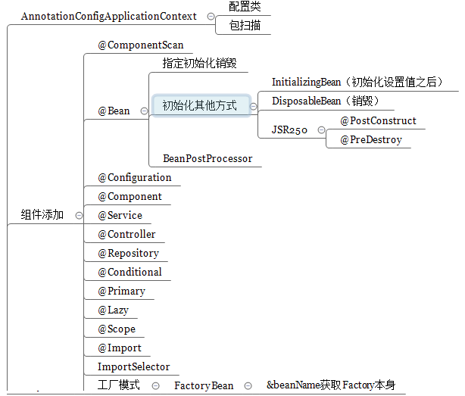
05
Spring常用组件

Slide 7
06
Spring初体验
将你的工程从XML配置到注解
1，创建Maven工程spring-enjoy：
2，pom.xml引入spring-context jar
<dependencies>
<dependency>
<groupId>org.springframework</groupId>
<artifactId>spring-context</artifactId>
<version>5.0.6.RELEASE</version>
</dependency>
</dependencies>
3，建立spring的beanx.xml

Slide 8
07
@Configuration
告诉Spring这是一个配置类
1，@Configuration
class Test{}
2,与beans.xml的联系

Slide 9
08
@ComponentScan扫描规则
1，指定扫描范围：
2，扫描过滤器
3，自定义过滤规则

Slide 10
09
@Scope扫描规则
1，单实例bean：
2，多实例bean
3，request和session

Slide 11
10
@lazy懒加载
1，什么是懒加载?
2，懒加载如何获取容器中的bean

Slide 12
11
@Conditional条件注册bean
1，什么条件注册bean?
2，如何根据指定条件选择性地注册bean实例

Slide 13
12
@Import注册bean
1，手动添加组件到IOC容器;
2，使用ImportSelector自定义返回组件
3,使用ImportBeanDefinitionRegistrar返回自定义组件

Slide 14
13
@Import注册bean
1，手动添加组件到IOC容器;
2，使用ImportSelector自定义返回组件
3, 使用ImportBeanDefinitionRegistrar返回自定义组件

Slide 15
完 毕！
享学课堂：James老师

